Slide 1

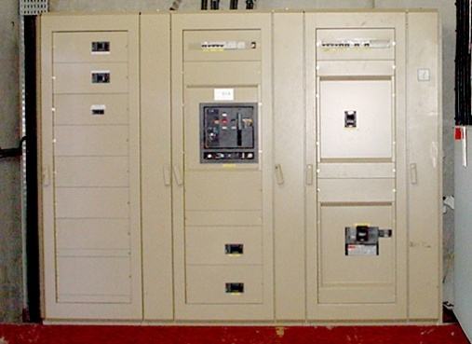
DISTRIBUCIÓN B.T

Slide 2
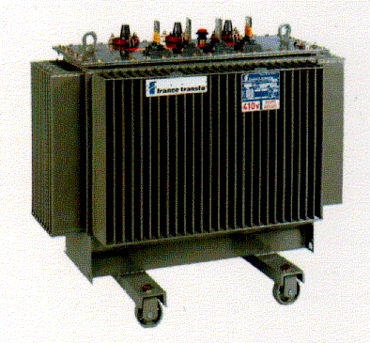
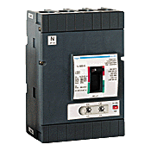
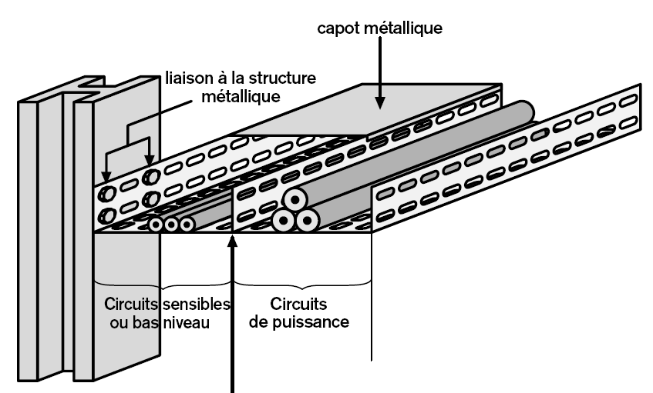
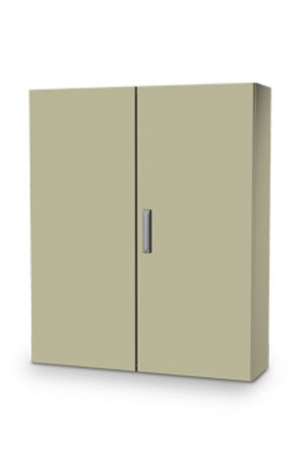
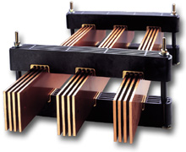

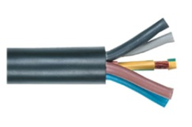
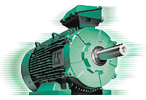
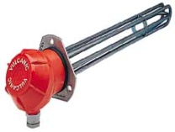
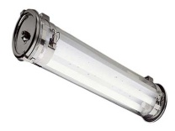
ESTRUCTURA DE UN SISTEMA DE DISTRIBUCIÓN B.T
TRANSFORMADOR MT/BT
CANALIZACIÓN
DISPOSITIVO DE PROTECCIÓN PRINCIPAL
Tablero principal
BARAJE
IB
Tablero terminal
A nivel de los circuitos de distribución…
La corriente de empleo corresponde a la potencia de utilización la cual tiene en cuenta de los coeficientes de simultaneidad ks y de utilización ku.
→ 0 < ku o ks < 1
A nivel de los circuitos terminales…
La corriente de empleo corresponde a la potencia aparente S (VA) de los receptores.
IB1
IB2
IB3
CABLE
Disyuntor
Seccionador-
Interruptor
CARGAS

Slide 3
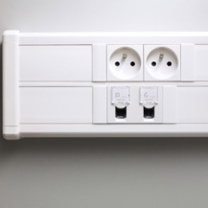
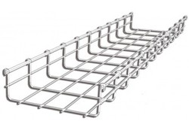

METODOLOGÍA
SECCIÓN DE LOS CONDUCTORES S (mm²)
Consumidor M.T
Tipo de canalización
Cantidad de circuitos ubicados en la canalización
Temperatura ambiente θa y Tipo de aislante del cable
Consumidor B.T
Tablero principal
CAÍDA DE TENSIÓN EN LAS CANALIZACIONES ΔU/U (%)
Tablero terminal
Tipo de alimentación | Iluminación | Otros usos (fuerza motriz)
Red B.T de distribución publica | 3 % | 5 %
Subestación privada | 6 % | 8 %
SB
Ipcc
ΔU/U
S1
S2
S3
CORRIENTE DE CORTOCIRCUITO Ipcc (kA)
IB < Calibre protección In o Ir < IZ
Poder de Corte PdC > Ipcc trifásico
Icu = Poder de Corte ultimo
Ics = Poder de Corte en servicio ≤ Icu
Ipcc 1
Ipcc 2
Ipcc 3
ΔU1/U
ΔU2/U
ΔU3/U

Slide 4
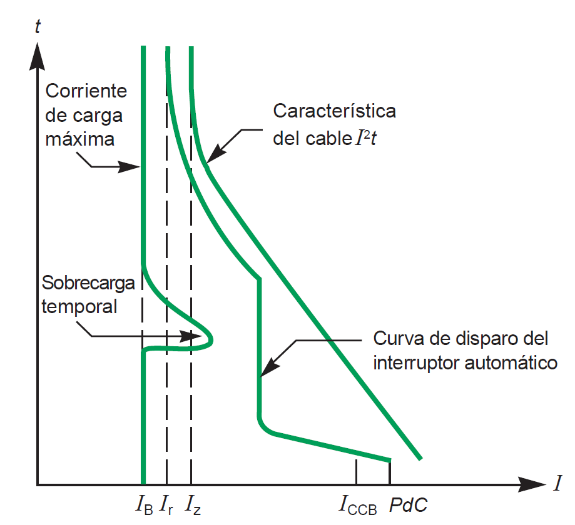
PRINCIPIOS DE PROTECCIÓN
√t = k.S / Icc

Slide 5
NIVELES DE CORRIENTE
CARACTERÍSTICAS DEL CONDUCTOR
valor de referencia del cable
1,45.IZ
corriente presumido de cortocircuito
Ipcc
corriente de empleo
IB
corriente admisible
IZ
I
CARACTERÍSTICAS DEL DISPOSITIVO DE PROTECCIÓN
calibre o corriente de ajuste
In o Ir
Corriente de disparo
I2
Poder de Corte PdC

Slide 6
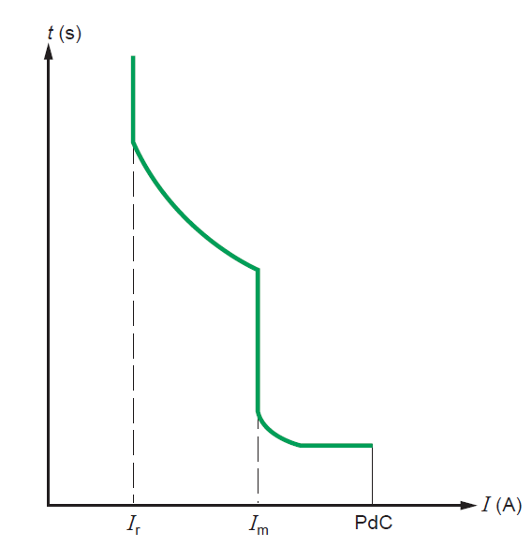
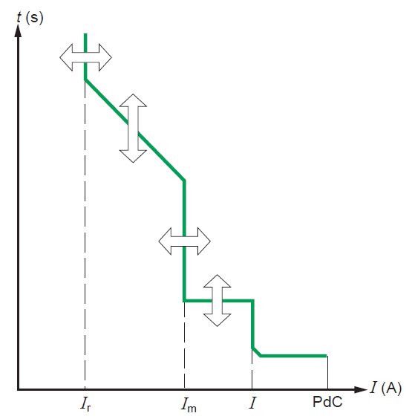
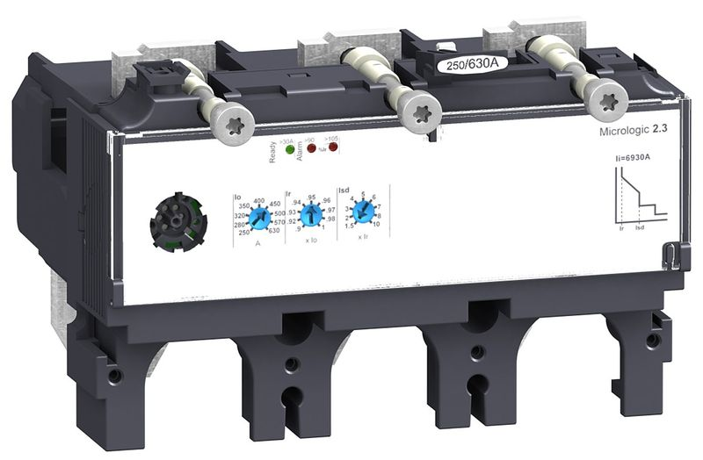
CURVAS DE DISPARO
Zona térmica
Zona térmica
largo retardo LT
Unidad de disparo simple
Unidad de disparo selectiva
Zona magnética
Zona magnética
corto retardo ST
0,5 s
Instantáneo
10 ms
20 ms
Calibre /
Ajuste dispositivo térmico
Ajuste dispositivo magnético
Ajuste umbral largo retardo
Ajuste umbral corto retardo
Umbral
instantáneo
Curva B | 3.In < Im < 5.In
Curva C | 5.In < Im < 10.In
Curva D | 10.In < Im < 14.In

Slide 7
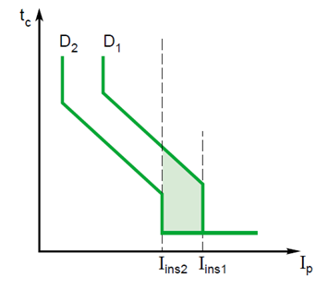
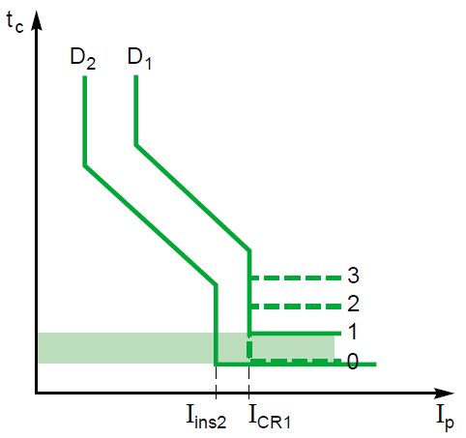
COORDINACIÓN & SELECTIVIDAD
Q1
Coordinación → Selectividad TOTAL
Q2
Zona de selectividad a los cortocircuitos
tiempo
10 ms
10 ms
Ajustes dispositivos magnéticos
Ajustes dispositivos magnéticos
Ipcc < I ins1
En practica I ins2 / I ins1 > 1,6
Aplicable solo a los dispositivos selectivos
Selectividad amperimetrica
Selectividad cronométrica

Slide 8
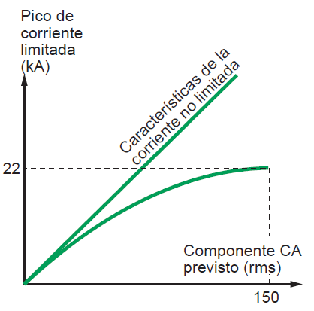
CURVAS DE LIMITACIÓN & FILIACIÓN
La técnica de “filiación” utiliza las prestaciones de los interruptores automáticos con limitación de corriente para permitir la instalación aguas abajo de equipos un rendimiento considerablemente inferior al que de otro modo sería necesario, simplificando y reduciendo así el coste de una instalación.
Filiación → Ausencia de selectividad

